Slide 1
INFORME DE GESTIÓN PQRSD
2do TRIMESTRE DE 2018
GRUPO INTERNO DE TRABAJO DE SERVICIO AL CIUDADANO

Slide 2
De conformidad con lo establecido en la resolución 2017400001975 del 26 de Abril de 2017 por la cual se suprime el grupo Interno de Trabajo de Promoción de la Participación Social y la Atención al Ciudadano y se crea el grupo Interno De Trabajo De Servicio Al Ciudadano en la Superintendencia de Economía Solidaria, es función del Grupo: “recibir, direccionar internamente y velar por el cumplimiento del trámite de quejas, reclamos y sugerencias, relacionadas con la prestación de los servicios a cargo de la Superintendencia, llevar el respectivo control, seguimiento y presentar los informes periódicos que sobre el particular se soliciten”.
Este informe tiene como por objeto mostrar los datos más relevantes en relación con las Peticiones, Quejas y Reclamos que han llegado a esta Superintendencia de Economía Solidaria, con corte del 01 de abril al 30 de junio de 2018, los datos que se plasman en este informe son tomados del aplicativo de gestión documental ESIGNA.

Slide 3
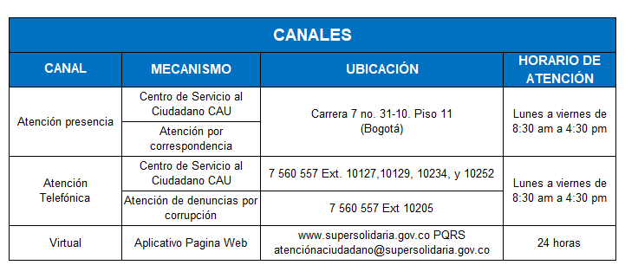
Es importante resaltar que se habilitó el correo atencionalciudadano@supersolidaria.gov.co, el cual es administrado directamente por la Coordinadora del grupo.

Slide 4
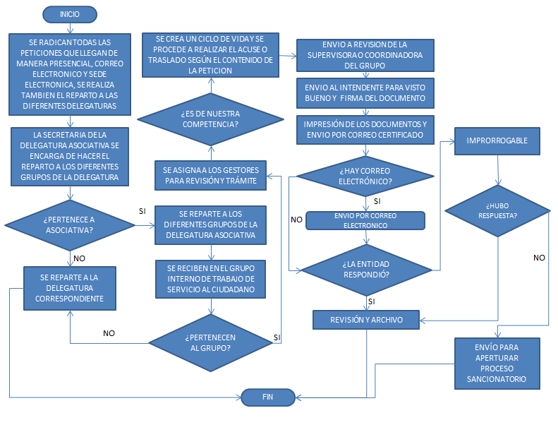
CARACTERIZACIÓN PROCESO PQRSD

Slide 5
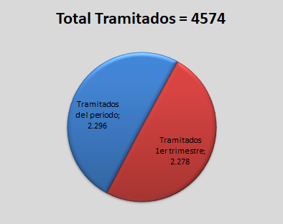
TOTAL PQRSD TRAMITADAS 2do TRIMESTRE
En el Segundo Trimestre de 2018 se tramitaron 4.574 PQRSD de las cuales 2.296 correspondían a oficios radicados en el periodo y 2278 que venían del anterior (Primer Trimestre)

Slide 6
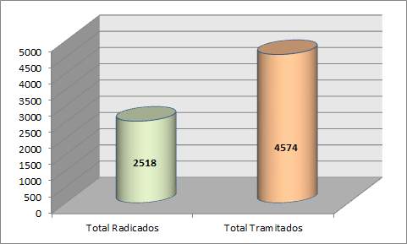
TOTAL PQRSD TRAMITADAS EN EL PERIODO
Tomando en cuenta el total de PQRSD radicadas en el periodo vs el total de PQRSD tramitadas en el mismo, indistintamente si estas vienen de periodos anteriores, se ve que en relación se respondieron mas de las que se recibieron dando un indicador inusual del 181,65% esto ya que, como se hizo evidente en el informe del primer trimestre de 2018, el grupo tuvo dificultades, primero, en la falta de personal en el mes de enero, seguido por la curva normal de aprendizaje de los nuevo contratistas para el mes de febrero e inicio de marzo, esta situación que fue saldada gracias al plan de contingencia que se llevó a cabo entre los meses de Abril y Mayo en los que se pusieron al día los radicados pendientes del primer trimestre dejándolo completamente solucionado.

Slide 7
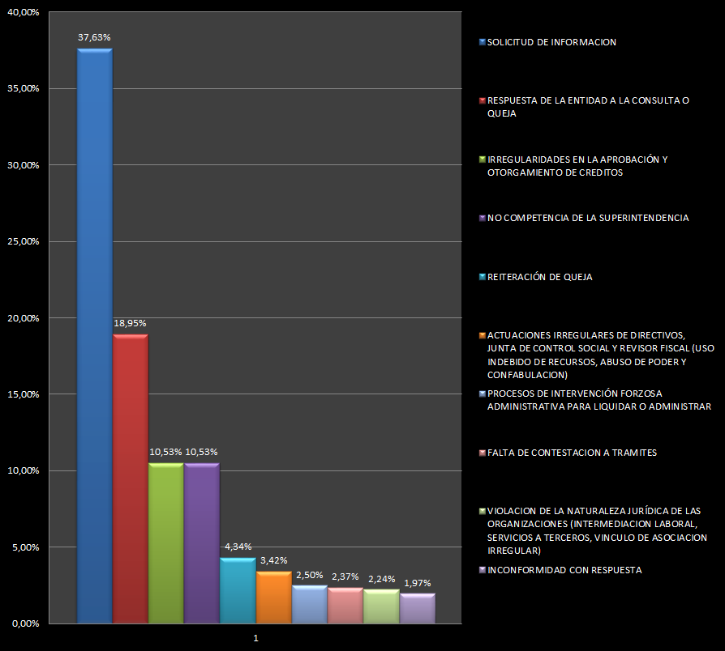
MAYORES CAUSAS DE PQRSD

Slide 8
ENTIDADES RECURRENTES
Entre las veinte entidades de mayor recurrencia para el segundo trimestre de 2018 se recoge el 40,92% del total de las quejas respondidas en el periodo siendo una cooperativa intervenida la de mayor recurrencia con 88 quejas durante el periodo. De estas veinte (20) entidades la superintendencia ha tomado medidas administrativas a catorce (14) buscando proteger las entidades vigiladas y a sus asociados. Dentro de las entidades con mayor recurrencia se encuentran dos en las que el número de quejas no resulta representativo teniendo en cuenta el número de asociados que manejan según reporte a diciembre de 2017 Así:
ENTIDAD | ASOCIADOS | QUEJAS | %
Entidad 1 | 224.514 | 85 | 0,038%
Entidad 2 | 37.466 | 18 | 0,048%

Slide 9
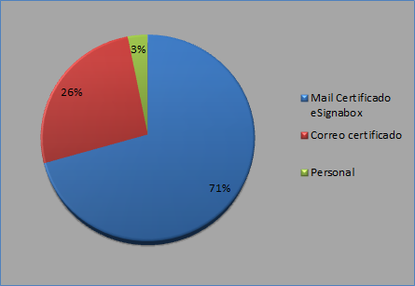
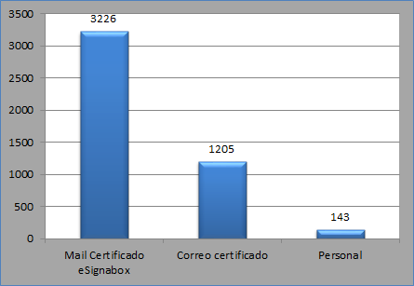
RADICADOS DE SALIDA
El grupo de Servicio al Ciudadano está realizando un esfuerzo importante para la consecución de los correos electrónicos de los peticionarios a fin de que este sea el medio principal para dar respuesta, tal como se observa en la gráfica siguiente donde este medio corresponde al 71% del total de envíos con 3226 respuestas del total de las 4574 generadas, contribuyendo en el sistema de gestión ambiental con su política de cero papel:.

Slide 10
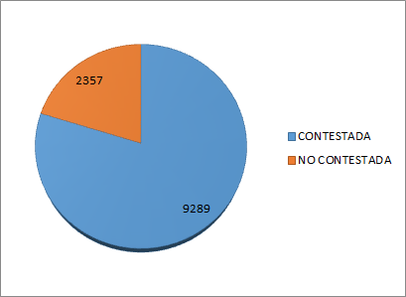
ATENCIÓN PERSONAL DE PQRSD
El gráfico muestra el proceso de atención telefónica de PQRSD en el CAU, donde podemos apreciar una eficiencia en dicha atención de un 79,8% al haber atendido un total de 9289 llamadas, frente a 2357 que se dejaron de contestar. En promedio el tiempo usado en las llamadas contestadas fue de 190,32 Segundos, lo que corresponde aproximadamente a 3,17 minutos

Slide 11
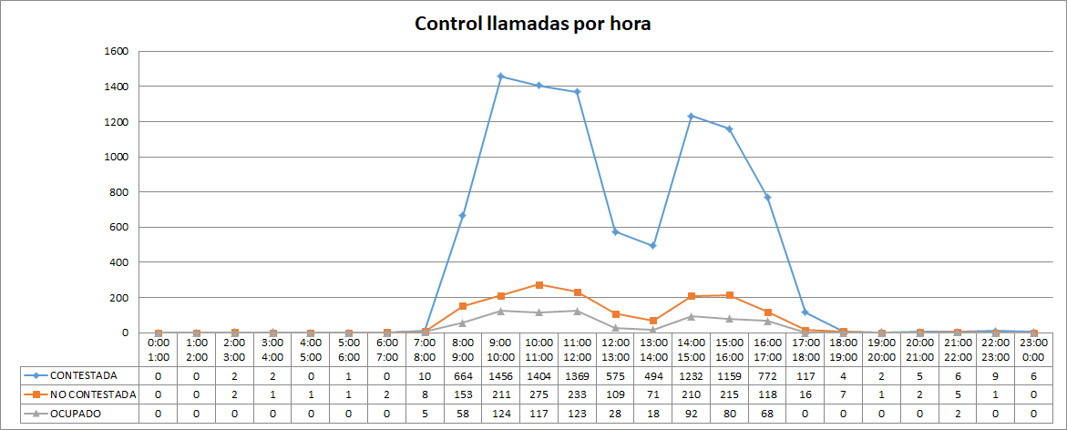

Slide 12
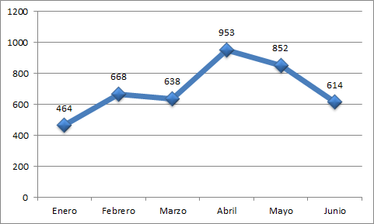
ATENCIÓN CAU

Slide 13
FLUJO DE ATENCIÓN CAU
Podemos constatar que las horas pico, en lo que a atención personal en las oficinas del CAU se refiere, se encuentran entre las diez de la mañana (10:00 am) y el medio día (12:00 m), presentando una disminución significativa hasta las dos de la tarde (02:00 pm), horario en el que de nuevo se incrementan para llegar a un pico menos pronunciado entre las tres y cuatro de la tarde (03:00 pm - 04:00 p.m.)

Slide 14
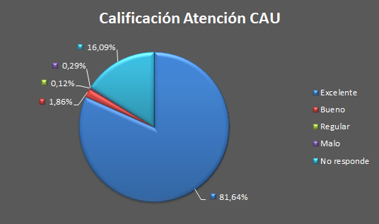
Podemos concluir que el nivel de satisfacción de los usuarios que se acercaron al CAU para resolver sus dudas en el segundo trimestre de 2018 fue del 81,64% (Información extraída de reporte de Digiturno)

Slide 15
MUCHAS GRACIAS
Superintendencia de la Economía Solidaria
Carrera 7 No. 31-10 Piso 11-15-16
PBX: 57 (1) 7 560 557
Bogotá D.C. – Colombia
www.supersolidaria.gov.co
atencionalciudadano@supersolidaria.gov.co

